Slide 1
KAUNO MIESTO SAVIVALDYBĖS BENDROJO UGDYMO MOKYKLŲ TINKLO PERTVARKOS ĮGYVENDINIMO EIGA IR 2021–2025 METŲ BENDROJO PLANO PERSPEKTYVA
Kaunas
2023

Slide 2
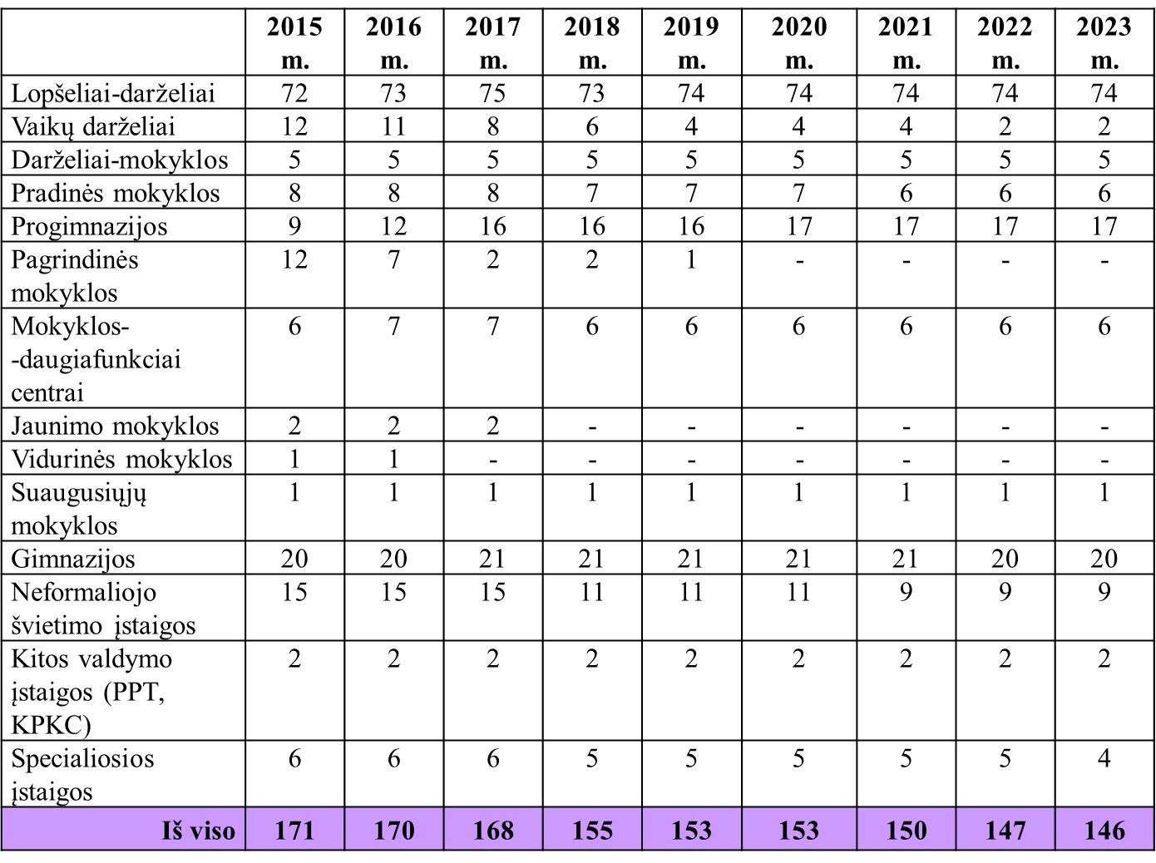
Švietimo įstaigų kaita 2016-2023 m.
2023 m. ne savivaldybės mokyklos mieste 21:
Nevalstybinės bendrojo ugdymo mokyklos – 12; Valstybinės įstaigos – 4; Profesijos mokyklos – 5.

Slide 3
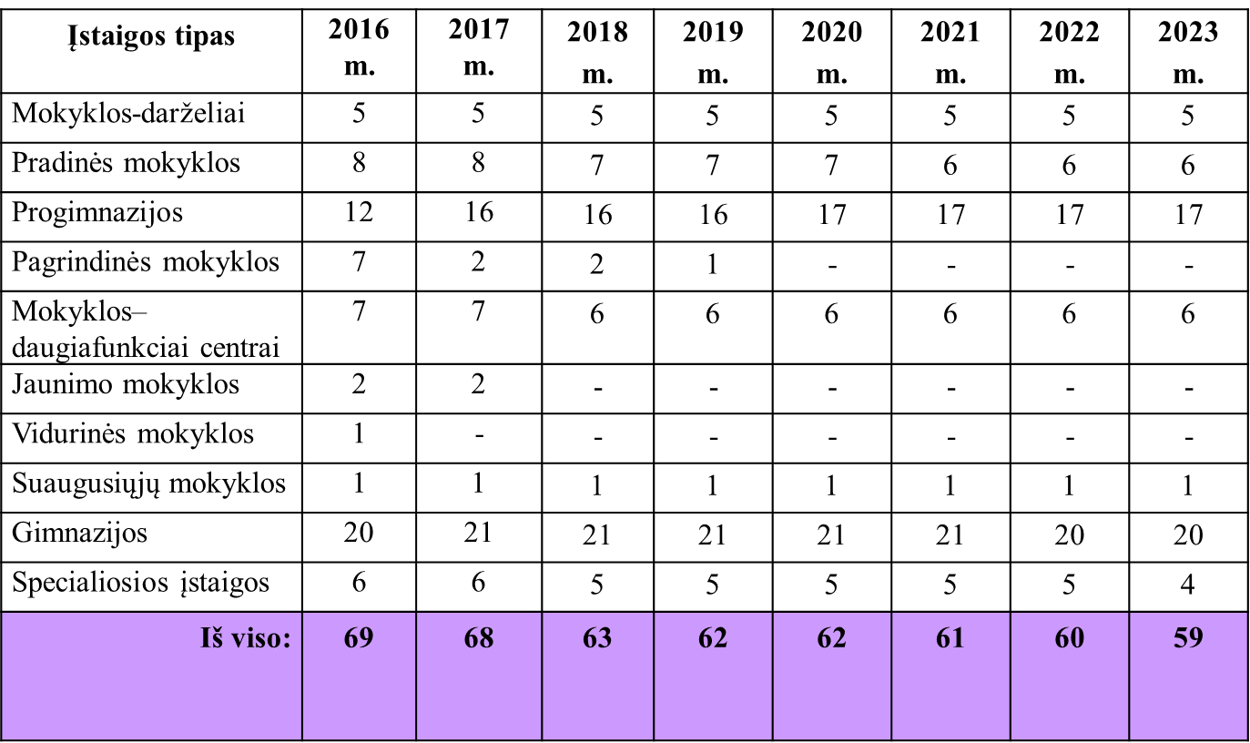
Bendrojo ugdymo mokyklų kaita 2016-2023 m.

Slide 4
Mokinių skaičiaus kaita 2016-2023 m.
Mokinių skaičius savivaldybės mokyklose
222
Mokinių skaičius miesto mokyklose
Mokinių skaičius kitose miesto mokyklose

Slide 5
Mokinių skaičiaus kaita 2016-2023 m. pagal mokyklų tipus (I)
221
221

Slide 6
Mokinių skaičiaus kaita 2016-2023 m. pagal mokyklų tipus (II)
221
119

Slide 7
Mokinių skaičiaus kaita 2016-2023 m. pagal mokyklų tipus (III)
221

Slide 8
Mokinių skaičiaus kaita 2016-2023 m. pagal mokyklų tipus (IV)
221

Slide 9
2021-2025 m. bendrojo plano įgyvendinimas
Reorganizuota Kauno „Aitvaro“ mokykla, prijungiant ją prie Suaugusiųjų ir jaunimo mokymo centro;
Kauno šv. Roko mokykla pertvarkyta į regioninį centrą;
Kauno J. Dobkevičiaus progimnazija įgyvendins akredituotą Tarptautinio bakalaureato PYP (pradinio ugdymo) programą ir yra MYP (pagrindinio ugdymo) programos kandidatė.
Numatyta pertvarkyti Kauno Panemunės pradinės mokyklos struktūrą, keičiant mokyklos tipą – iš pradinės mokyklos į progimnaziją. Nuo 2024-09-01 komplektuos 5-ąsias klases, nuo 2025-09-01 įgyvendins akredituotą tarptautinio bakalaureato pradinio ugdymo (IB PYP) programą, o vėliau ir tarptautinio bakalaureato pagrindinio ugdymo (IB MYP) programą;
Vykdoma stebėsena ir mažėjant mokinių skaičiui bus pertvarkoma mokyklų struktūra arba mokyklos reorganizuojamos prijungiant prie atitinkamo lygmens bendrojo ugdymo programas vykdančių mokyklų.

Slide 10
Perspektyva
Planuojama iki 2024-08-31 reorganizuoti Kauno kurčiųjų ir neprigirdinčiųjų ugdymo centrą, prijungiant jį prie Kauno Prano Daunio ugdymo centro;
Planuojama iki 2024-08-31 pertvarkyti Kauno Panemunės pradinės mokyklos struktūrą, keičiant mokyklos tipą – iš pradinės mokyklos į progimnaziją;
Vykdoma stebėsena ir mažėjant mokinių skaičiui bus pertvarkoma mokyklų struktūra arba mokyklos reorganizuojamos prijungiant prie atitinkamo lygmens bendrojo ugdymo programas vykdančių mokyklų.

Slide 11
Mokymo centrai ir specialiosios mokyklos
Eil. Nr. | Mokykla | Klasių komplektų ir mokinių skaičiaus pokytis 2016-2023 m. |  |  |  |  |  |  |  | Mokinių skaičiaus vidurkis 2023-09-01 |  |  |  | Bendras patalpų plotas (kv.m) | Klasių kambarių bendras plotas (kv.m) | 1 mokiniui tenka bendro ploto (kv.m) | 1 mokiniui tenka klasių kambarių bendro ploto (kv.m)
 |  | 2016 | 2017 | 2018 | 2019 | 2020 | 2021 | 2022 | 2023 | 1-4 kl. | 5-8 kl. | 9-10 kl. | 11-12 kl.
1. | Kauno Prano Daunio ugdymo centras Taikos pr. 6A Bajorų g. 12 | 17(108) | 18(115) | 18(114) | 26(123)+ 1(7)pr.+ 4(26) ikim. Viso: 31(156) | 23(138)+ 1(13) pr. + 4(23) ikim. Viso: 28(174) | 22(140)+ 1(9) pr.+ 4(16) ikim. Viso: 27(165) | 22(141)+ 2(12) pr.+ 3(20) ikim. Viso: 27(173) | 24(151)+ 2(10)pr.+ 4(24) ikim. Viso: 30(185) | 6 | 6 | 6 | - | 3034,06 | 1027,04 | 16,4 | 5,6
2. | Kauno kurčiųjų ir neprigirdinčiųjų ugdymo centras Uosio g. 7 | 9(63) | 9(61) | 9(61) | 9(55)+ 1(4)pr.+ 3(22) ikim. Viso: 12(81) | 8(58)+ 1(7) pr. +3(16) ikim. Viso: 12(81) | 8(55)+ 1(7) pr. +2(13) ikim. Viso: 11 (75) | 8(58)+ 1(5) pr. +2(12) ikim. Viso: 11 (75) | 9(60)+ 1(8) pr. +1(7) ikim. Viso: 11 (75) | 7 | 6 | 7 | - | 2788,0 | 816,0 | 41,0 | 12,0
3. | Kauno Jono Laužiko mokykla Tunelio g. 41 | 23(180) | 21(175) | 17(166) | 16(132)+ 3(20)soc.ig. Viso: 19(152) | 16(125)+ 3(24) soc.ig. Viso: 19(149) | 17(121)+ 2(24) soc.ig. Viso: 19(145) | 17(111)+ 3(28) soc.ig. Viso: 20(139) | 17(112)+ 3(33) soc.ig. Viso: 20(145) | 6 | 6 | 10 |  | 4248,0 | 1162,13 | 29,3 | 8,0
4. | Kauno šv. Roko mokykla Apuolės g. 11 | 32(145) | 30(135) | 30(137) | 22(102)+ 12(35)soc. ig. Viso: 34(137) | 37(97)+ 10(38)soc.ig+3(10) ikim. Viso: 50(145) | 16(110)+ 3(38)soc.ig.+3(10) ikim. Viso: 22(158) | 16(119)+ 3(10)soc.ig.+5(41) ikim. Viso: 24(170) | 23(159)+ 1(3)pr.+ 6(43)soc.ig.+2(6) ikim. Viso: 32(211) | 8 | 4 | 15 | 6 | 7519,6 | 1839,0 | 46,4 | 11,4
5. | Kauno suaugusiųjų ir jaunimo mokymo centras Sandėlių g. 7 | 33(740) | 8(290) | 26(310) | 28(362) | 25(465) | 20(401) | 29(475) | 42(601) | 1 | 6 | 17 | 22 | 3859,56 | 854,46 | 6,4 | 1,4

Slide 12
Kauno kurčiųjų ir neprigirdinčiųjų ir Kauno P. Daunio ugdymo centrų mokinių kaita ir perspektyva
Eil. Nr. | Mokykla | Klasių komplektų ir mokinių skaičiaus pokytis 2018-2023 m. |  |  |  |  |  | 1 mokiniui tenka klasių kambarių bendro ploto (kv.m) | Problematika | Siūlymai | Galutinis rezultatas
 |  | 2018 | 2019 | 2020 | 2021 | 2022 | 2023
1. | Kauno kurčiųjų ir neprigirdinčiųjų ugdymo centras Uosio g. 7 | 9(61) | 9(55)+ 1(4)pr. +3(22) Ikimok Viso: 12(81) | 8(58)+ 1(7) pr. +3(16) Ikimok. Viso: 12(81) | 8(55)+ 1(7) pr. +2(13) Ikimok. Viso: 11 (75) | 8(58)+ 1(5) pr. +2(12) Ikimok. Viso: 11 (75) | 9(60)+ 1(8) pr. +1(7) Ikimok. Viso: 11 (75) | 12,0 | Centre mažas mokinių skaičius | Kurčiųjų ir neprigirdinčiųjų ugdymo centrą iki 2024-08-31 prijungti prie Kauno Prano Daunio ugdymo centro | 1. Teisės aktų nustatyta tvarka Kauno kurčiųjų ir neprigirdinčiųjų ugdymo centras nuo 2024-09-01 prijungtas prie to paties tipo Prano Daunio ugdymo centro, vykdančio atitinkamo lygmens programas. 2. Nuo 2024-09-01 užtikrintas kokybiškas centro paslaugų teikimas, sprendžiant mokinių skaičiaus mažėjimo ir įstaigos vadovo klausimus.
2. | Kauno Prano Daunio ugdymo centras Taikos pr. 6A Bajorų g. 12 | 18(114) | 26(123)+ 1(7) pr. +4(26) Ikimok. Viso: 31(156) | 23(138)+ 1(13) pr. +4(23) Ikimok. Viso: 28(174) | 22(140)+ 1(9) pr. +4(16) Ikimok. Viso: 27(165) | 22(141)+ 2(12)pr. +3(20) Ikimok. Viso: 27(173) | 24(151) Taikos pr.+ 2(10)pr. {iš jų 1(5) Bajorų g. ir 1(5) Taikos pr.} +4(24) ikimok. Bajorų g. Viso: 30(185) | 5,6 | Nepakanka vietos, didėjant mokinių skaičiui. |  | Nuo 2024-09-01 užtikrintas kokybiškas centro paslaugų teikimas, naudojant šalia esančio Kurčiųjų ir neprigirdinčiųjų ugdymo centro patalpas bei išspręstas įstaigos vadovo klausimus.

Slide 13
Kauno kurčiųjų ir neprigirdinčiųjų ugdymo centro ir Kauno Prano Daunio ugdymo centro mokinių kaita
2016–2023 m.

Slide 14
Vykdomos pertvarkos efektyvumas
Efektyvus patalpų panaudojimas (P. Dauno centro mokiniams nepakanka vietos, o Kurčiųjų ir neprigirdinčiųjų centre yra laisvų patalpų);
Užtikrintas kokybiškas centro paslaugų teikimas (pastatai arti vienas kito, o be to ir Kurčiųjų ir neprigirdinčiųjų centre yra autizmo spektro vaikų);
Išspręstas įstaigos vadovo klausimas.

Slide 15
Žaliakalnio seniūnija

